Slide 1
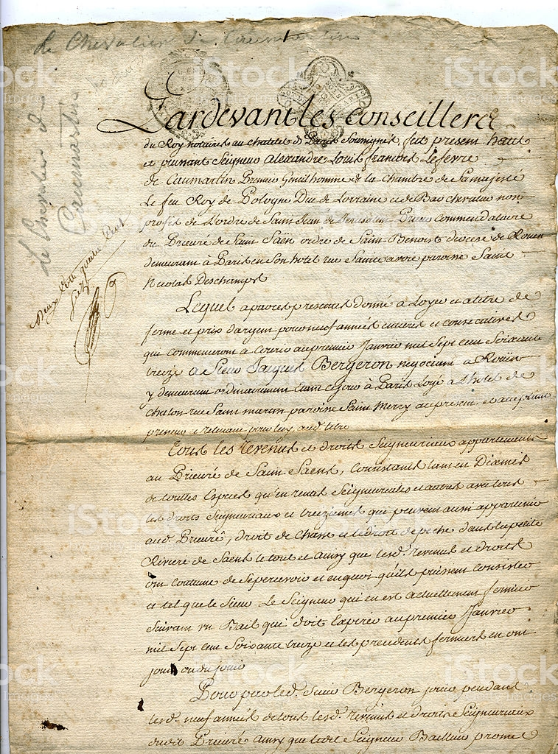
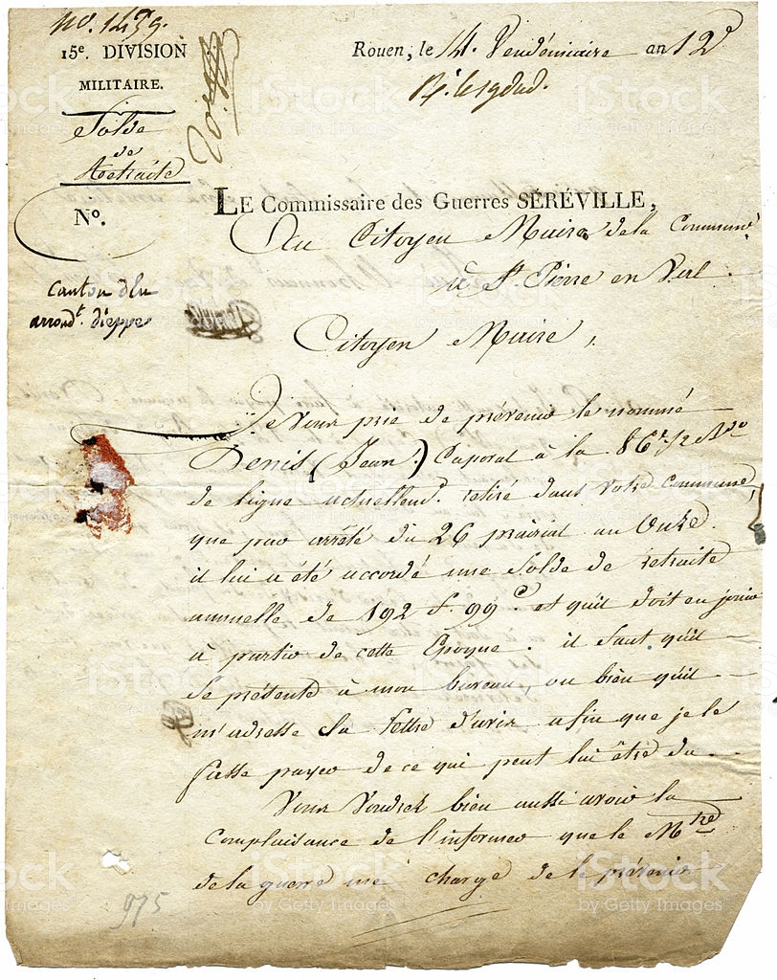
ІНТЕРПРЕТАЦІЯ
ТЕКСТУ

Slide 2
МЕТА КУРСУ:
ознайомити студентів з історічним розвітком та сучасним станом вивчення інтерпретації тексту з французької мови

Slide 3
Тематика занять: * Стиль як характеристика висловлювання. Визначення стилю. * Критерії класифікації функціональних стилів. * Фонетичні, лексичні, морфологічні та синтаксичні відмінності різних функціональних стилів. * Експліцитне та імпліцитне в тексті. * Образність. Експресивність. Конотація. * Особливості художнього тексту та методи його аналізу. * Система персонажів. Засоби характеристики персонажів. * Образ оповідача, як основний принцип тексту. * Авторське слово та слово персонажів. Оповідь «від персонажа».

Slide 4
Тематика занять: * Пряма та непряма мова. * Класифікація фігур і тропів. * Стилістичні прийоми. * Зміст та головна ідея художнього твору. * Загальна характеристика побудови фраз. * Основні тенденції відбору лексики. * Граматика тексту. * Головна ідея художнього твору. *План стилістичного аналізу художніх творів.

Slide 5
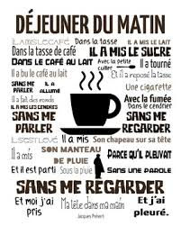
Poésie
Déjeuner du matin
de Jacques Prévert

Slide 6
Merci pour votre attention!

